Slide 1

1팀-Project
빅데이터 프로젝트
차량 리콜 도우미
2025.05.07
1팀 : 우주연(팀장), 김채윤, 성유리, 이선진
깃 주소: https://github.com/Wjyuy/project_2

Slide 2

목차
Contents
01
05
프로젝트 개요
테이블 구성
02
06
팀 구성 및 역할
View & Code
03
07
세부 일정
시연 영상
04
08
기대 효과
마무리

Slide 3


프로젝트 개요
Project Overview
프로젝트명
프로젝트 목표
자동차 리콜 데이터 수집 웹사이트
자동차 리콜 정보를 체계적으로 수집하고 제공하는 웹 플랫폼 구축
주요 기능
리콜 데이터 수집: 크롤링 또는 공공 API 활용
제조사 / 차종별 검색 기능 제공
리콜 상세 정보 확인 가능
최근 리콜 목록 자동 업데이트 기능 포함

Slide 4




프로젝트 팀 구성 및 역할
Action Plan
우주연
김채윤
성유리
이선진
(팀장)
Full-Stack
리콜현황,리콜통계
main, 공지사항, FAQ
Full-Stack
리콜 신청, 수정, 리스트
Full-Stack
신청자 정보 관리
Full-Stack
공지사항,FAQ

Slide 5








세부 일정
Project Timeline
프로젝트 일정
4월 28일 ~ 5월 07일
04-28
04-29
04-30
05-01
05-02
05-03
05-04
05-05
05-06
05-07
기능 설계 및 논의 업무 분장, 오픈api 조사
설계 DB 모델링, FE 결정
BE위주 기능 개발
FE 마무리, 디버깅

Slide 6


기대효과
Expected Effects
01
02
소비자 안전 향상
정보 접근성 개선
리콜 정보를 손쉽게 확인함으로써 차량 결함으로 인한 사고를 예방
일반 소비자도 검색만으로 리콜 여부를 간편히 파악 가능
03
04
자동차 산업의 투명성 강화
확장성
리콜 이력 공개로 인해 제조사의 책임감 증가,
리콜 은폐 등의 문제가 줄어들 수 있음
향후 전자제품, 의료기기 등 다른 산업 분야의
리콜 정보 플랫폼으로 확장 가능
<모바일 앱, 알림 기능>

Slide 7
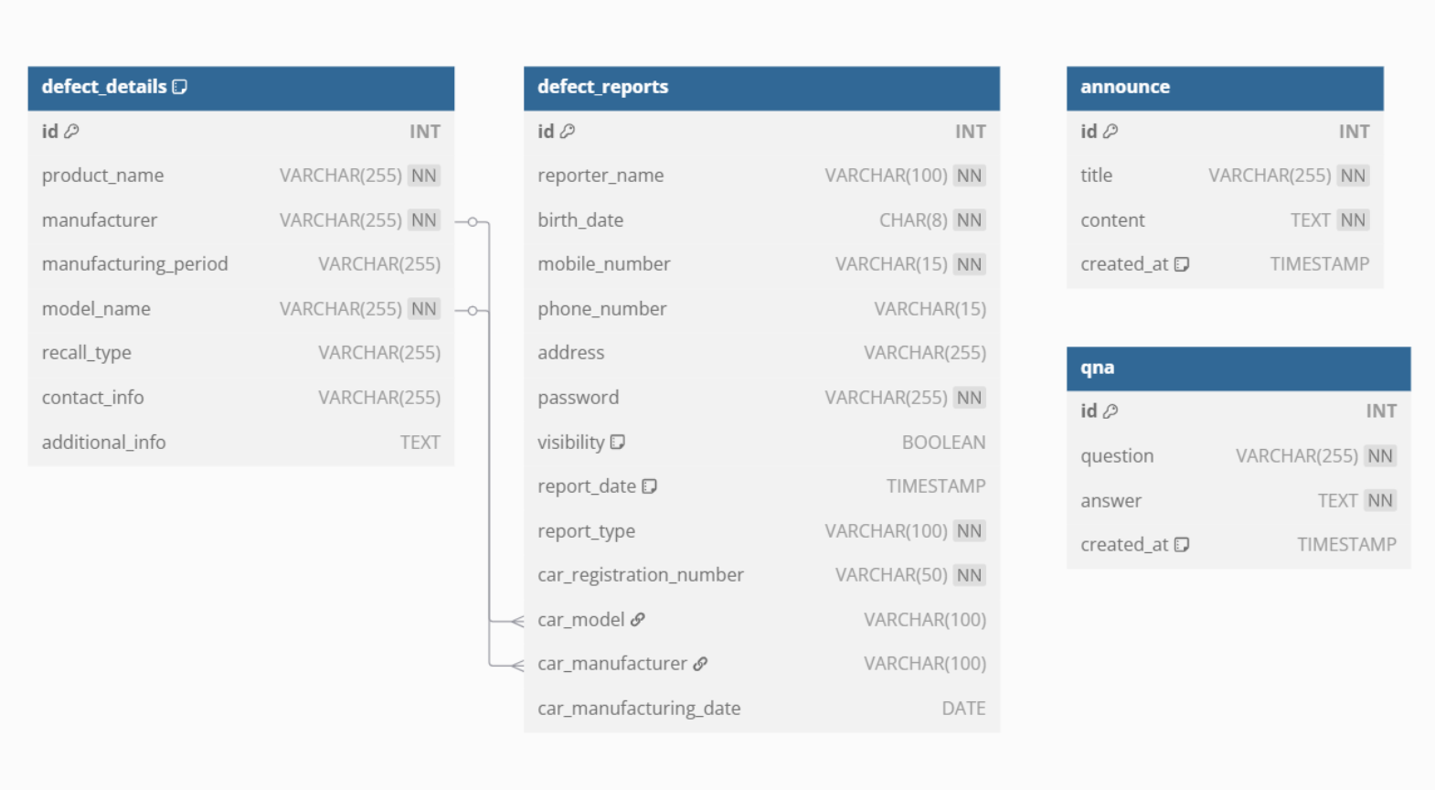
테이블 구성

Slide 8
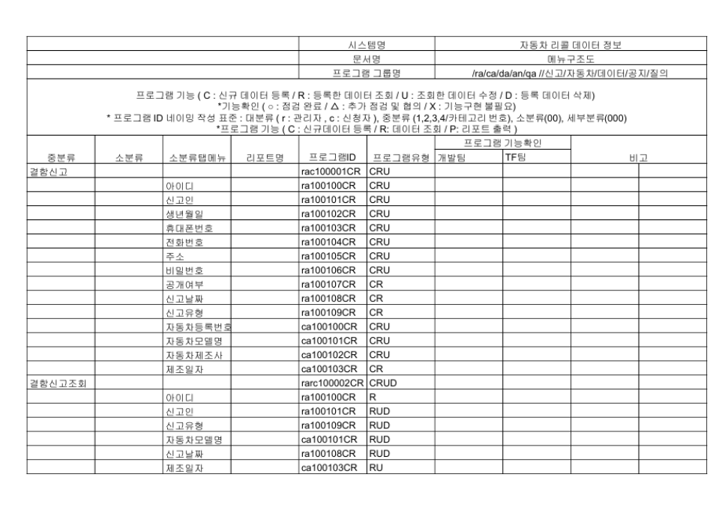
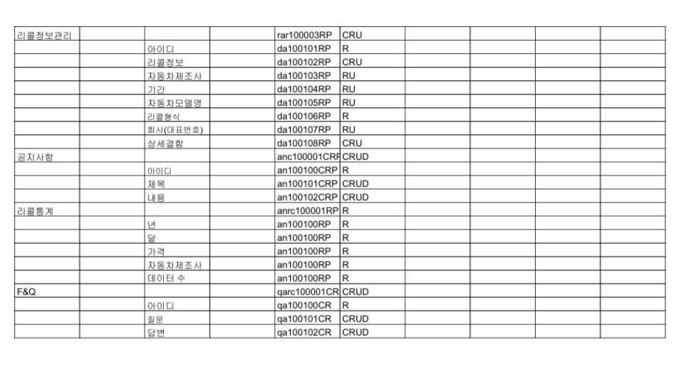
메뉴 구조도

Slide 9
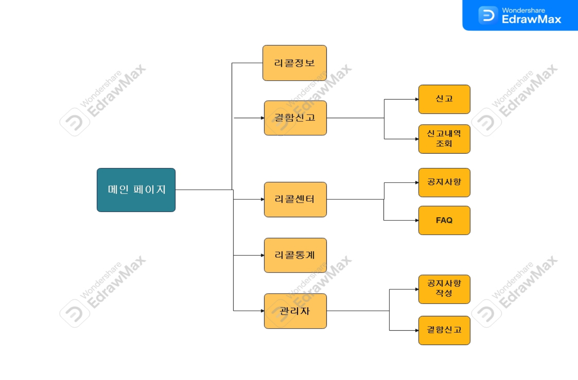
마인드맵

Slide 10
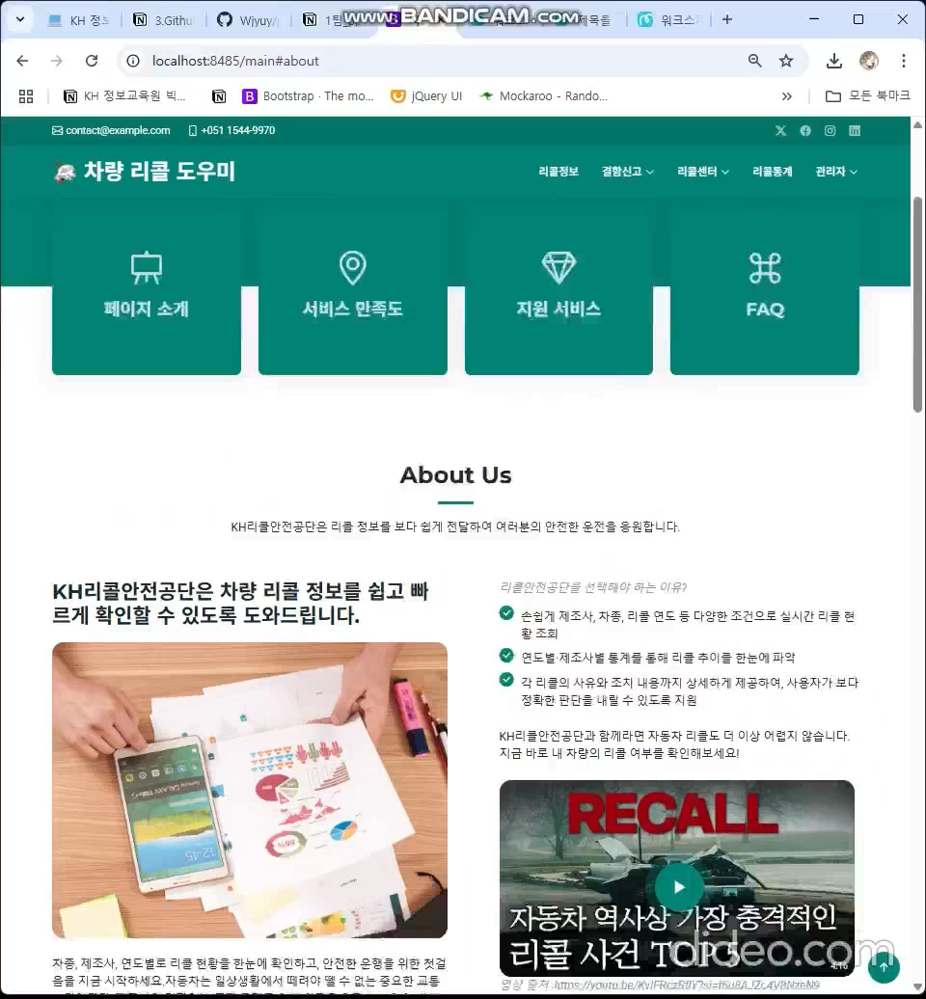
메인 페이지

Slide 11
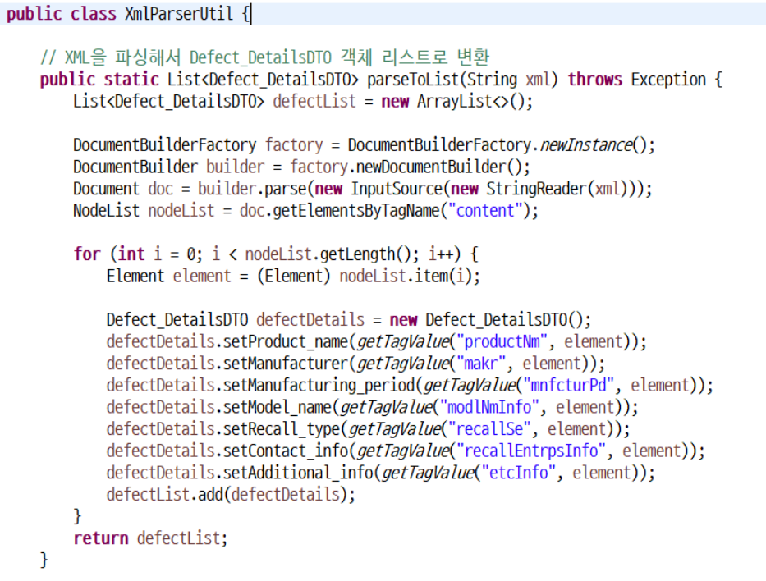
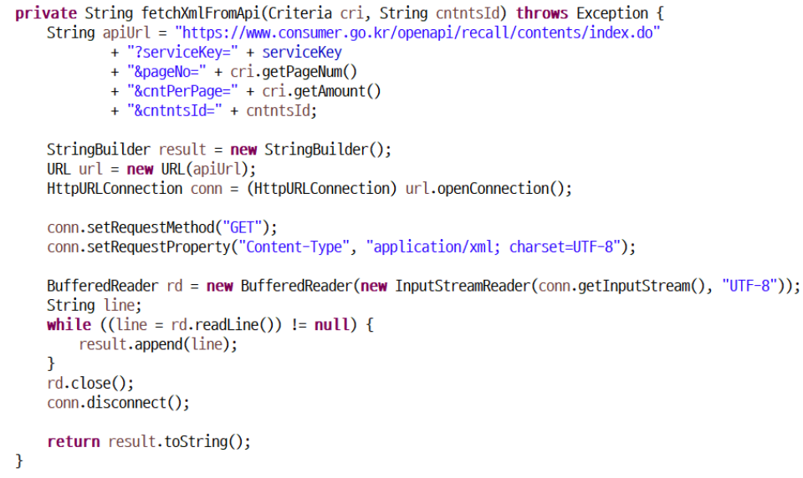
리콜 현황

Slide 12
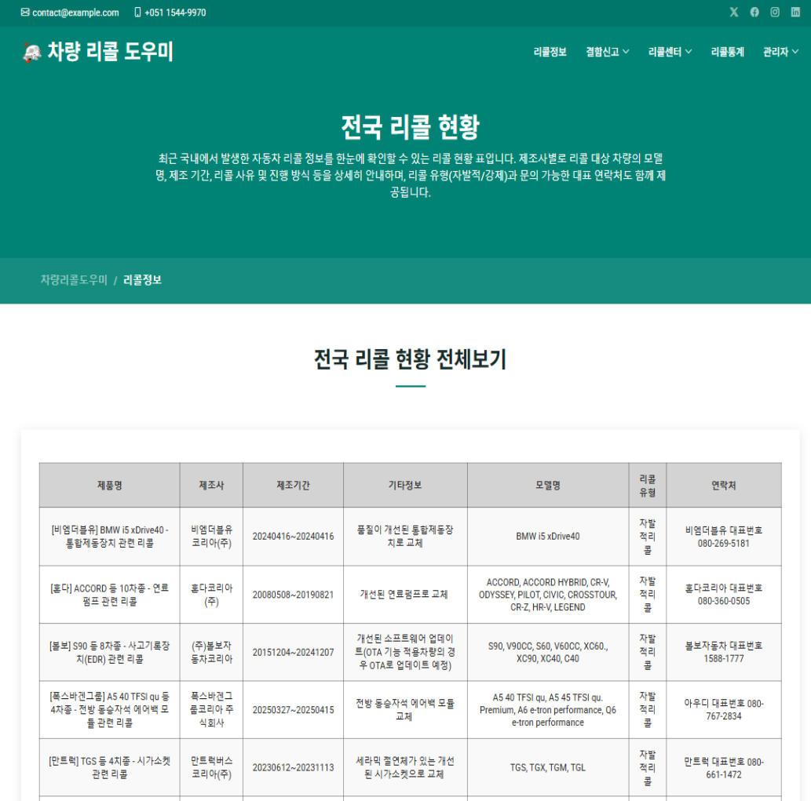
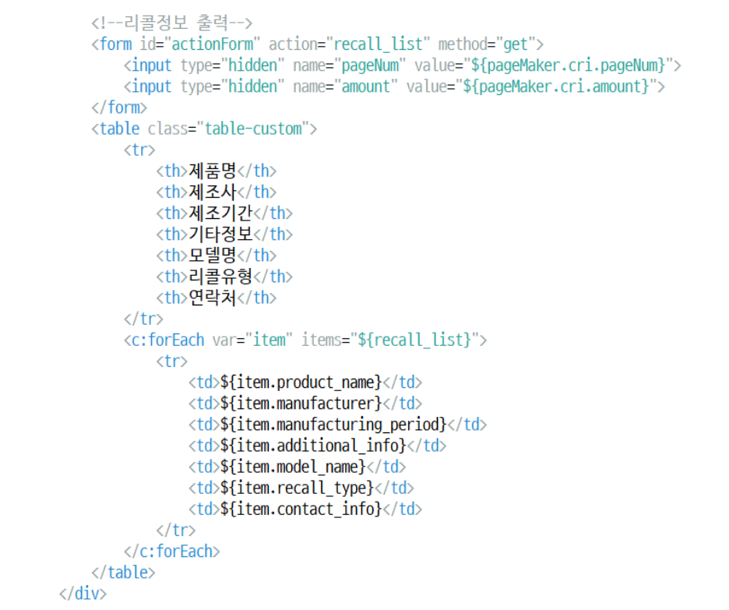
리콜 현황

Slide 13
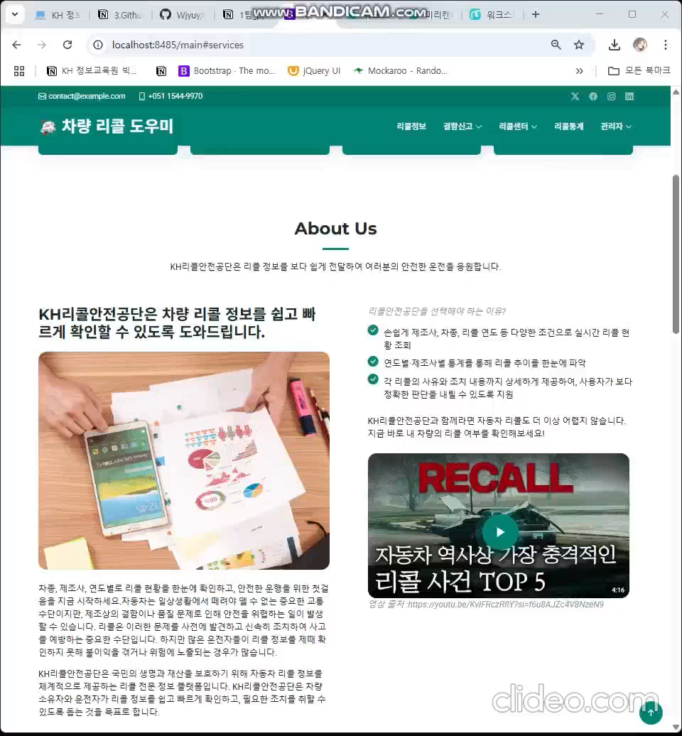
시연 영상
리콜 현황

Slide 14
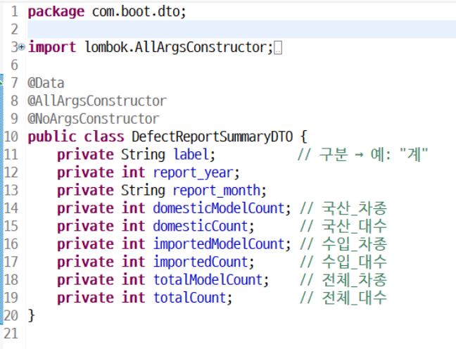
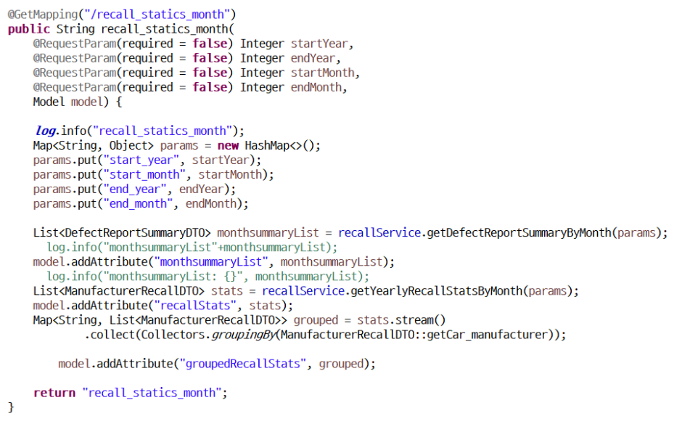
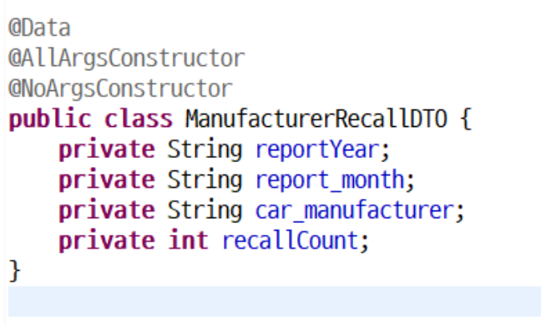
리콜 통계

Slide 15
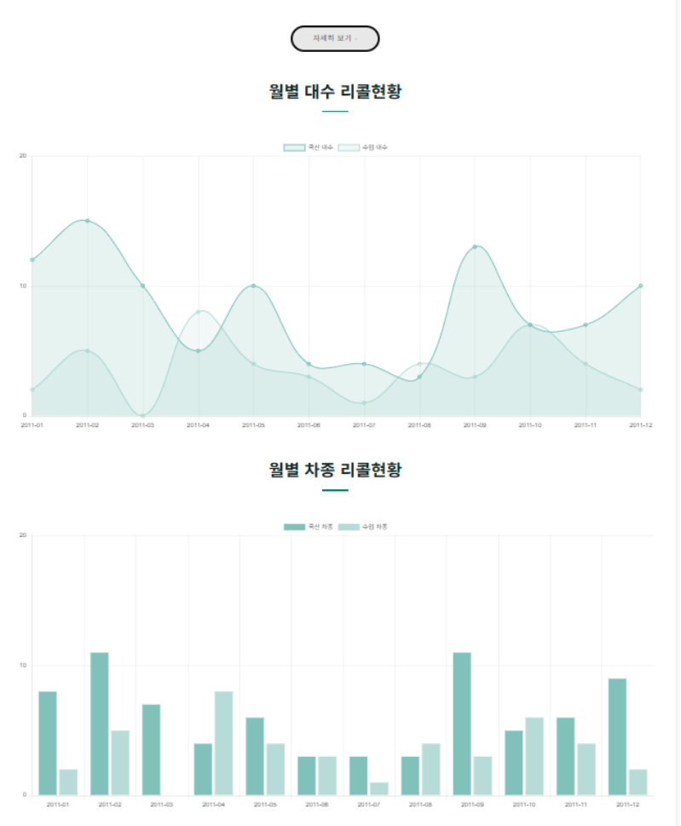
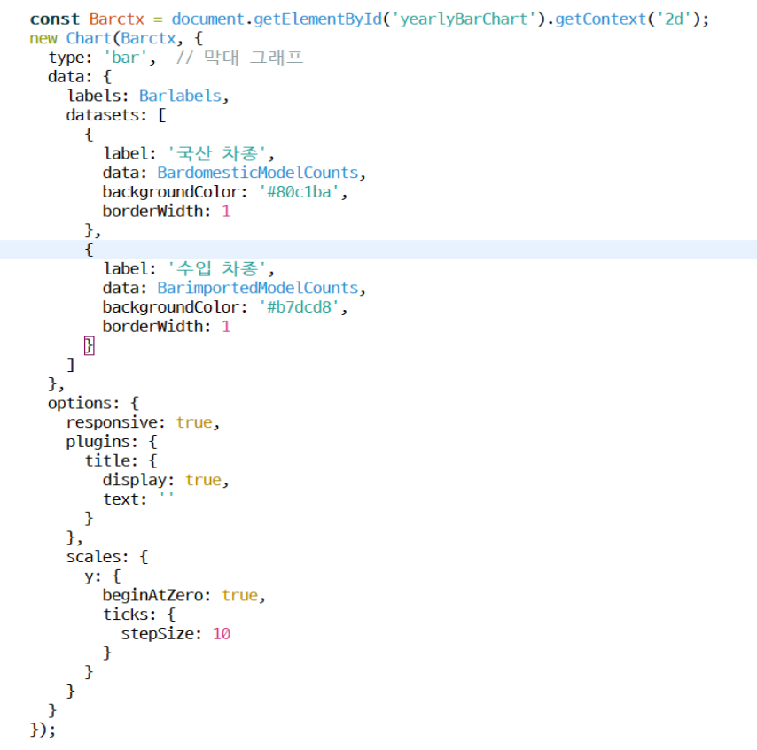
차트 출력

Slide 16
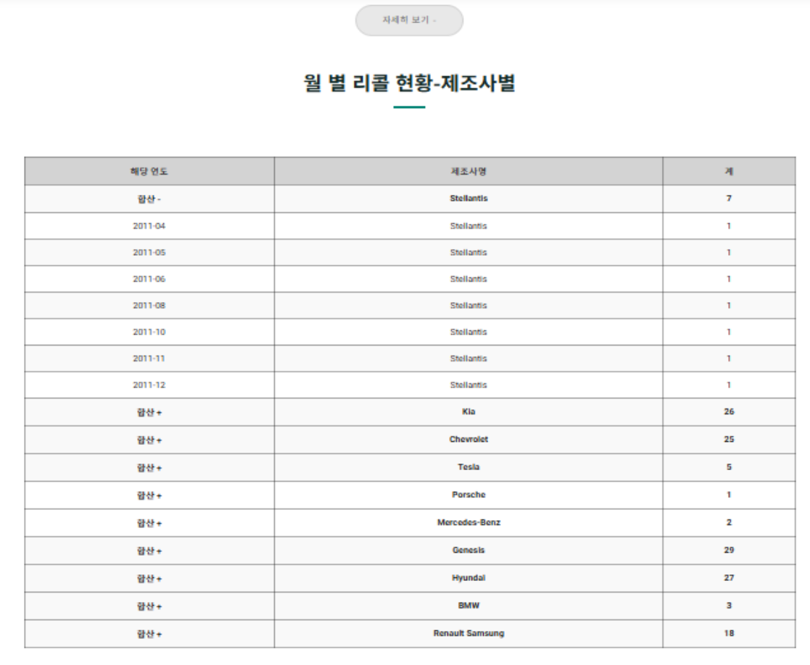
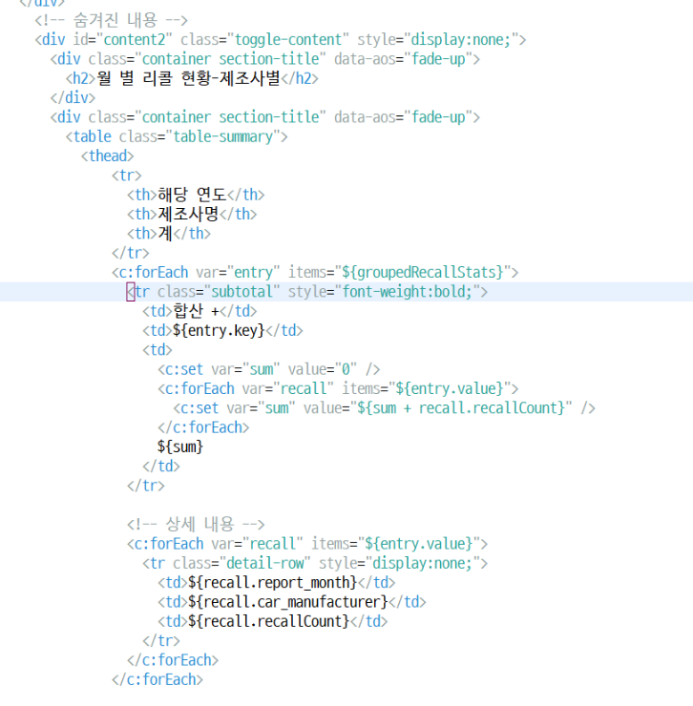
월별 통계

Slide 17
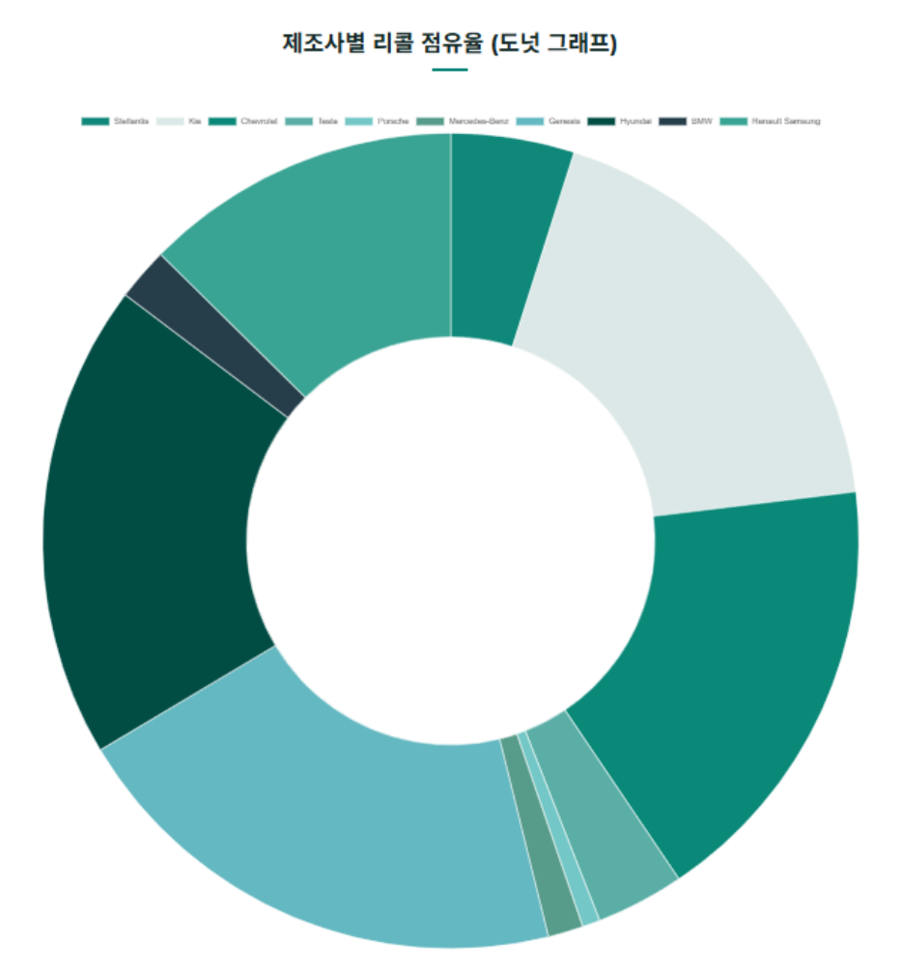
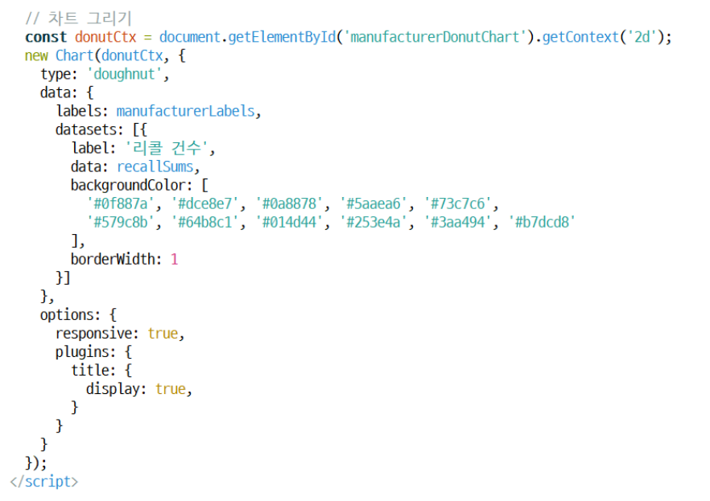
월별 그래프

Slide 18
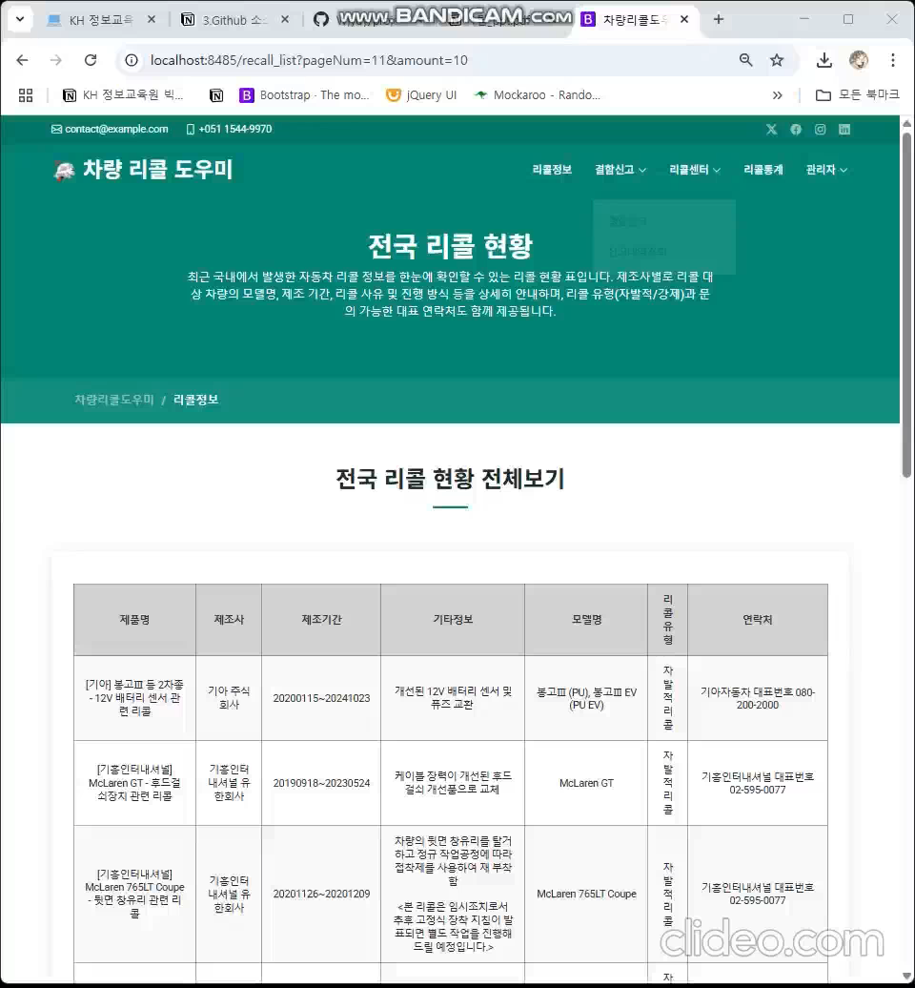
시연 영상
리콜 통계

Slide 19
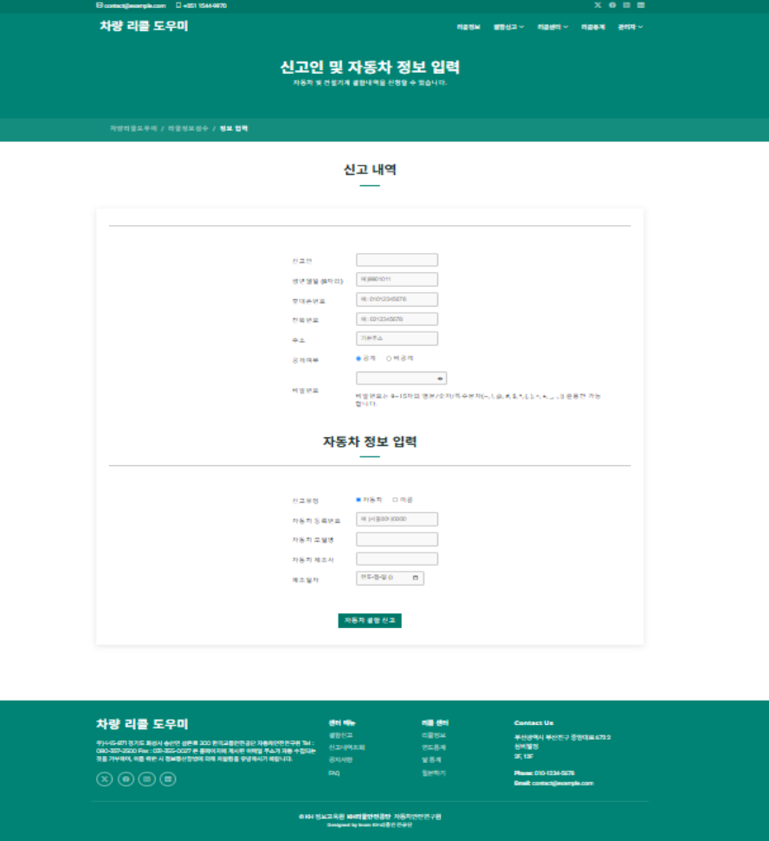
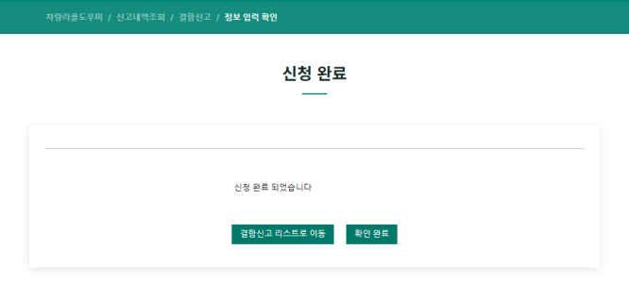
결함 신고

Slide 20
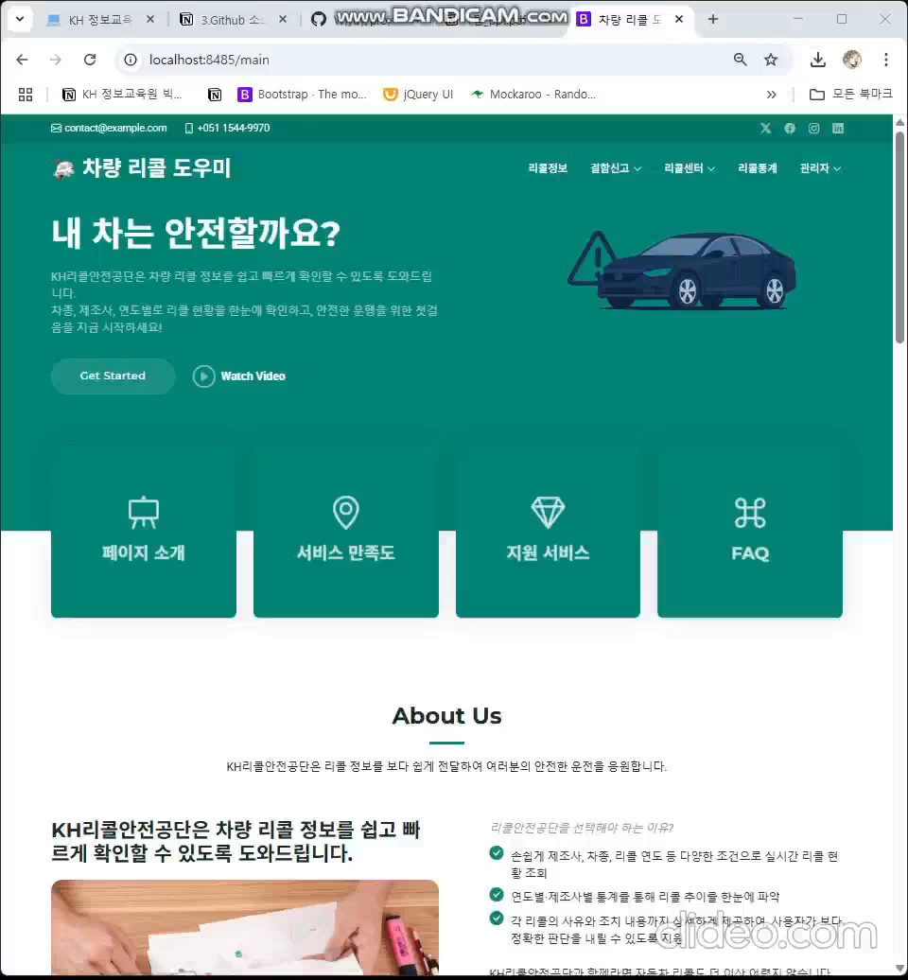
시연 영상
결함신고

Slide 21

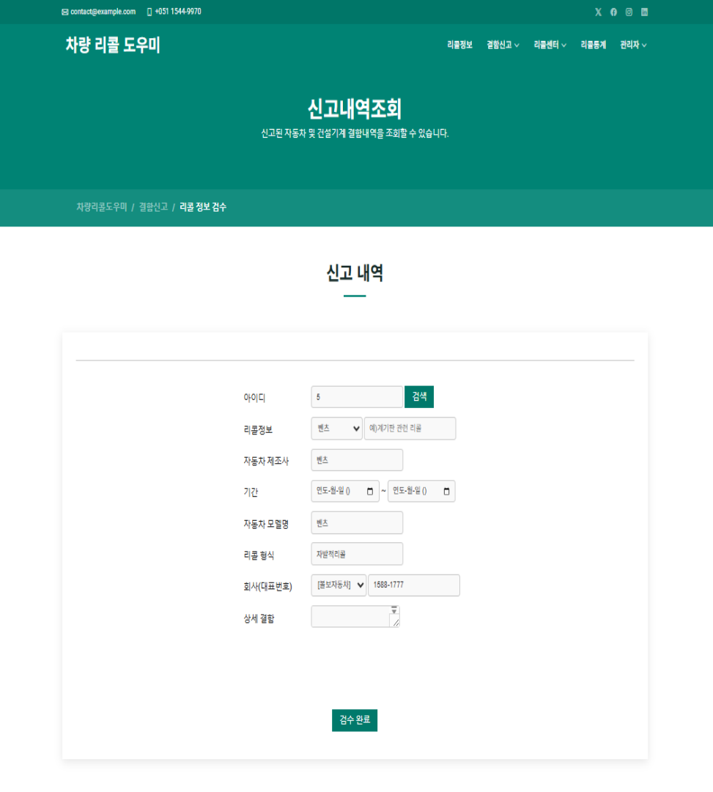
리콜 정보 검수

Slide 22
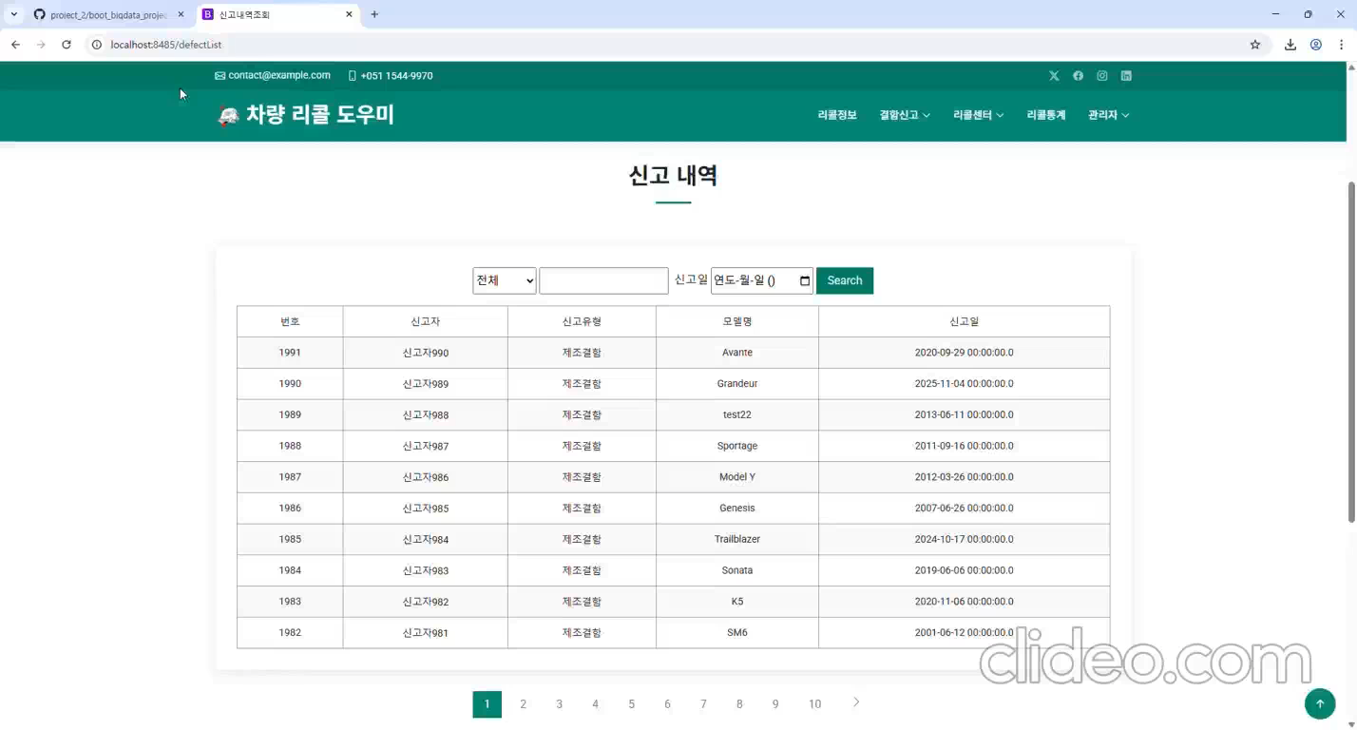
시연 영상
리콜 정보 검수

Slide 23
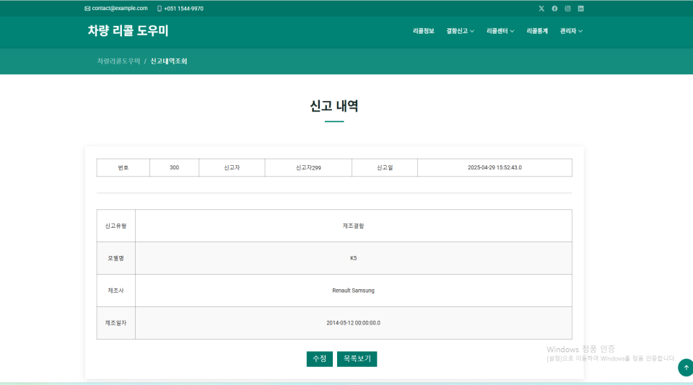
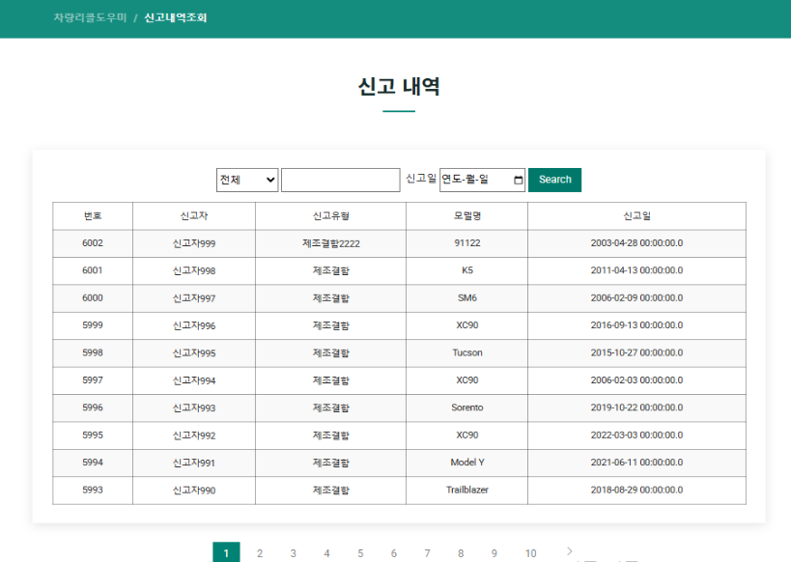
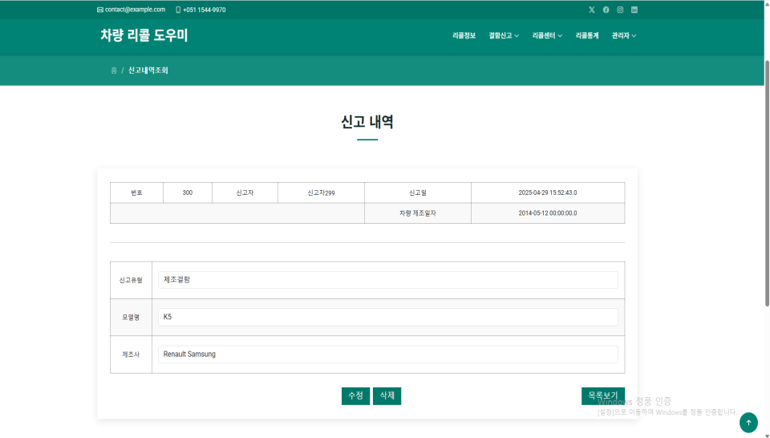
신고내역 상세 및 수정

Slide 24
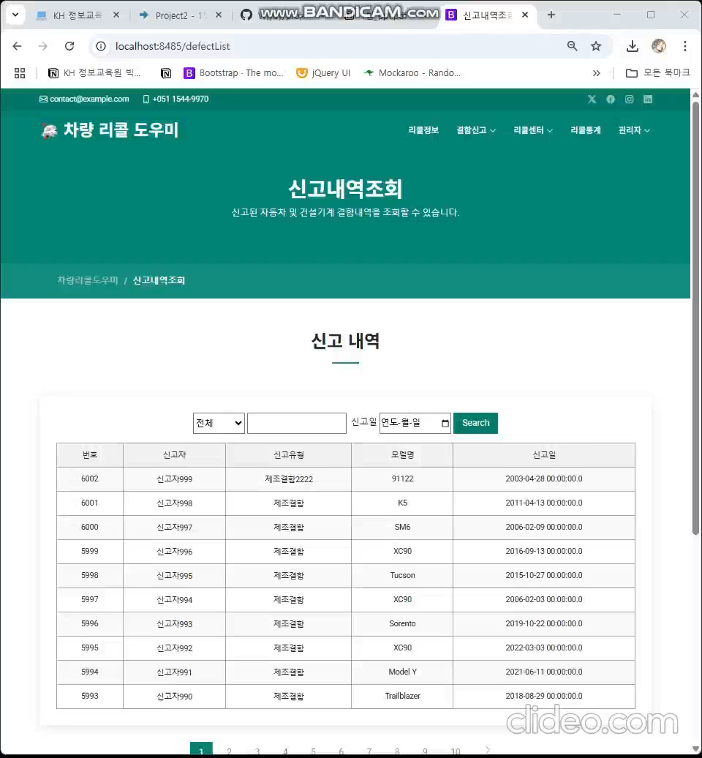
시연 영상
신고내역조회-수정

Slide 25
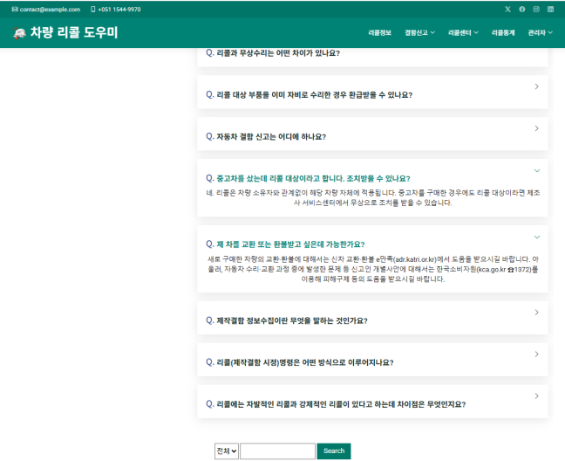
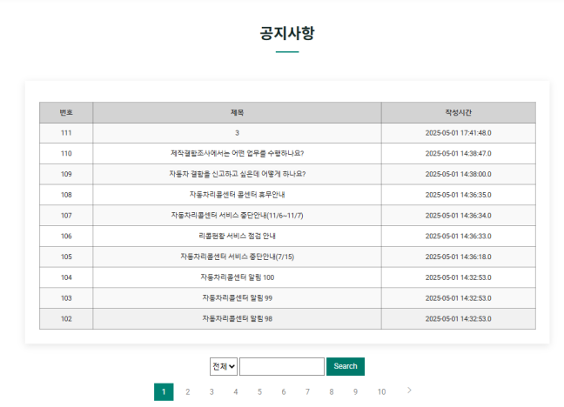
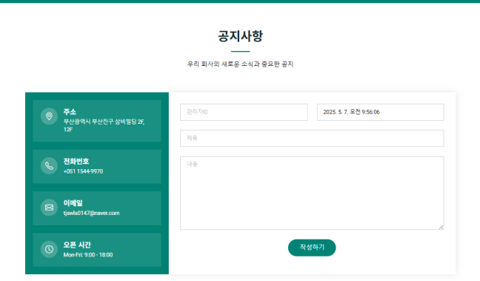
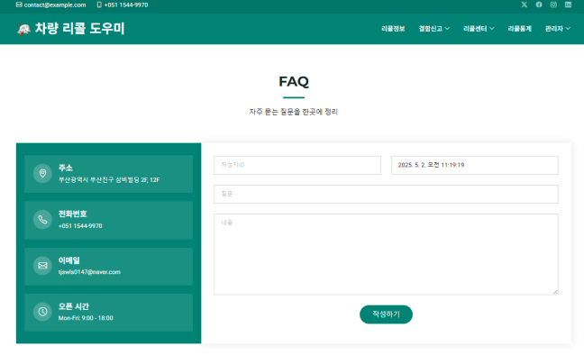
공지사항,FAQ

Slide 26
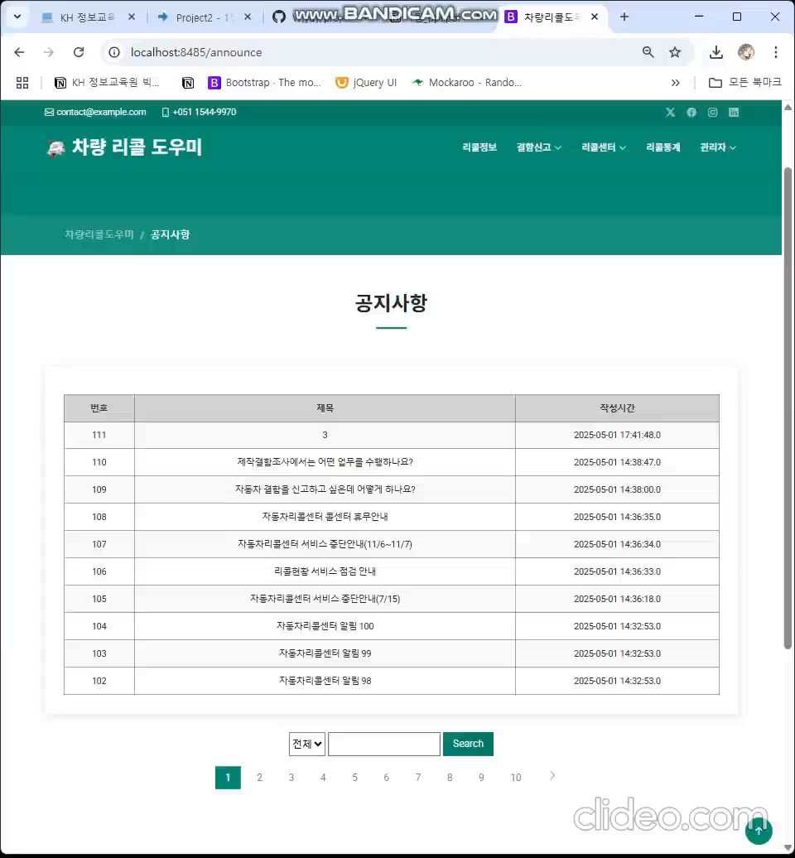
시연 영상
공지사항-faq

Slide 27




프로젝트 자체평가
우주연
성유리
이선진
김채윤
(팀장)
Api리콜 데이터를 활용하여 어떤 프로젝트를 만들지 고민이 많았습니다. 또한 처음 계획했던 만큼 페이지를 만들지 못하여 아쉽습니다. 다음에는 더 적극적으로 api호출을 활용하여 웹 페이지를 구성해 보고 싶습니다.
공공데이터를 api와 함께 사용하며 빠르게 작업하느라 간단한 기능 구현에만 집중했던것 같습니다. 더 활용할수 있는 페이지를 활용못해 아쉽습니다. 다음 프로젝트때는 데이터를 이용하여 여러 기능을 구현할것 같습니다.
이번 프로젝트에서는 공공데이터 API를 연동해보는 좋은 경험을 할 수 있었지만, 데이터를 다양하게 가공하거나 시각화하는 등의 확장된 기능까지 구현하지 못한 점이 아쉬웠습니다.
수업시간에 배운 게시판, 검색기능, 페이징처리 기능을 활용할 수 있었고, 이전 프로젝트보다 프론트적용이 완성도 있어졌다고 생각합니다.

